Slide 1
Элементы аналитической геометрии на плоскости

Slide 2
Содержание
1. Прямая на плоскости.
2. Угол между двумя прямыми.
3. Взаимное расположение двух прямых.
4. Расстояние от точки до прямой.

Slide 3
1. Прямая на плоскости
Линия на плоскости рассматривается (задается) как множество точек, обладающих некоторым, только им присущим геометрическим свойством.
Введение на плоскости системы координат позволяет определять положение точки плоскости заданием двух чисел - ее координат, а положение линии на плоскости определять с помощью уравнения (то есть равенства, связывающего координаты точек линии).

Slide 4
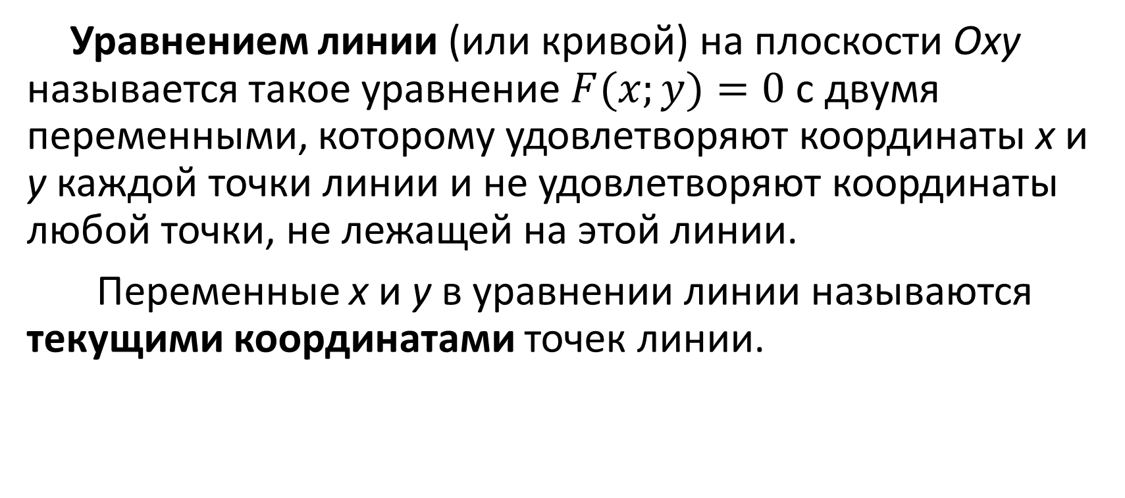
Уравнением линии (или кривой) на плоскости Oxy называется такое уравнение $F(x;y)=0$ с двумя переменными, которому удовлетворяют координаты x и y каждой точки линии и не удовлетворяют координаты любой точки, не лежащей на этой линии.
Переменные x и у в уравнении линии называются текущими координатами точек линии.

Slide 5
Пример. Лежат ли точки А(1; 2) и В(0; 3) на линии
x + 2y – 6 = 0 ?
Решение.
Подставив в уравнение линии вместо x и y координаты точки А, получим 1 + 2·2 – 6 ≠ 0. Значит точка А не лежит на данной линии.
Подставив в уравнение линии вместо x и y координаты точки В, получим 0 + 2·3 – 6 = 0. Значит точка В лежит на данной линии.

Slide 6
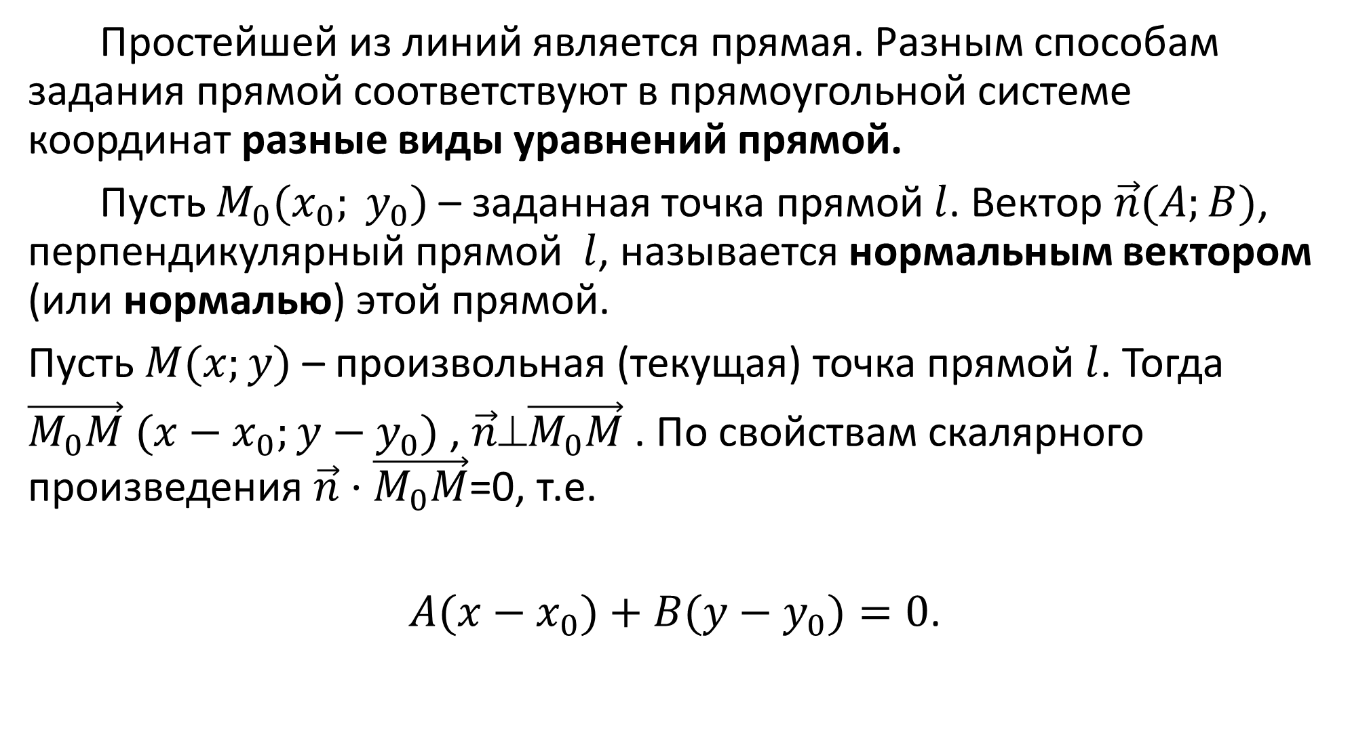
Простейшей из линий является прямая. Разным способам задания прямой соответствуют в прямоугольной системе координат разные виды уравнений прямой.
Пусть $M_{0}(x_{0}; y_{0})$ – заданная точка прямой $l$. Вектор $\vec{n}(A;B)$, перпендикулярный прямой $l$, называется нормальным вектором (или нормалью) этой прямой.
Пусть $M(x;y)$ – произвольная (текущая) точка прямой $l$. Тогда
$\vec{M_{0}M} (x−x_{0};y−y_{0})$ , $\vec{n}⊥\vec{M_{0}M}$. По свойствам скалярного произведения $\vec{n}·\vec{M_{0}M}$=0, т.е.
$A(x−x_{0})+B(y−y_{0})=0$.

Slide 7
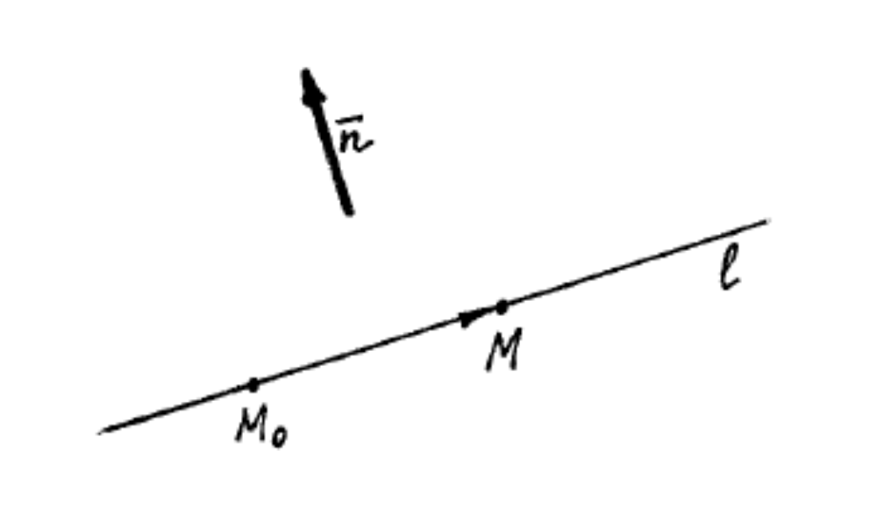
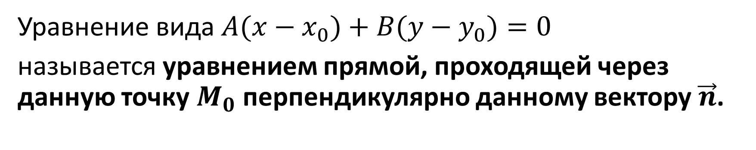
Уравнение вида $A(x−x_{0})+B(y−y_{0})=0$
называется уравнением прямой, проходящей через данную точку $M_{0}$ перпендикулярно данному вектору $\vec{n}$.

Slide 8
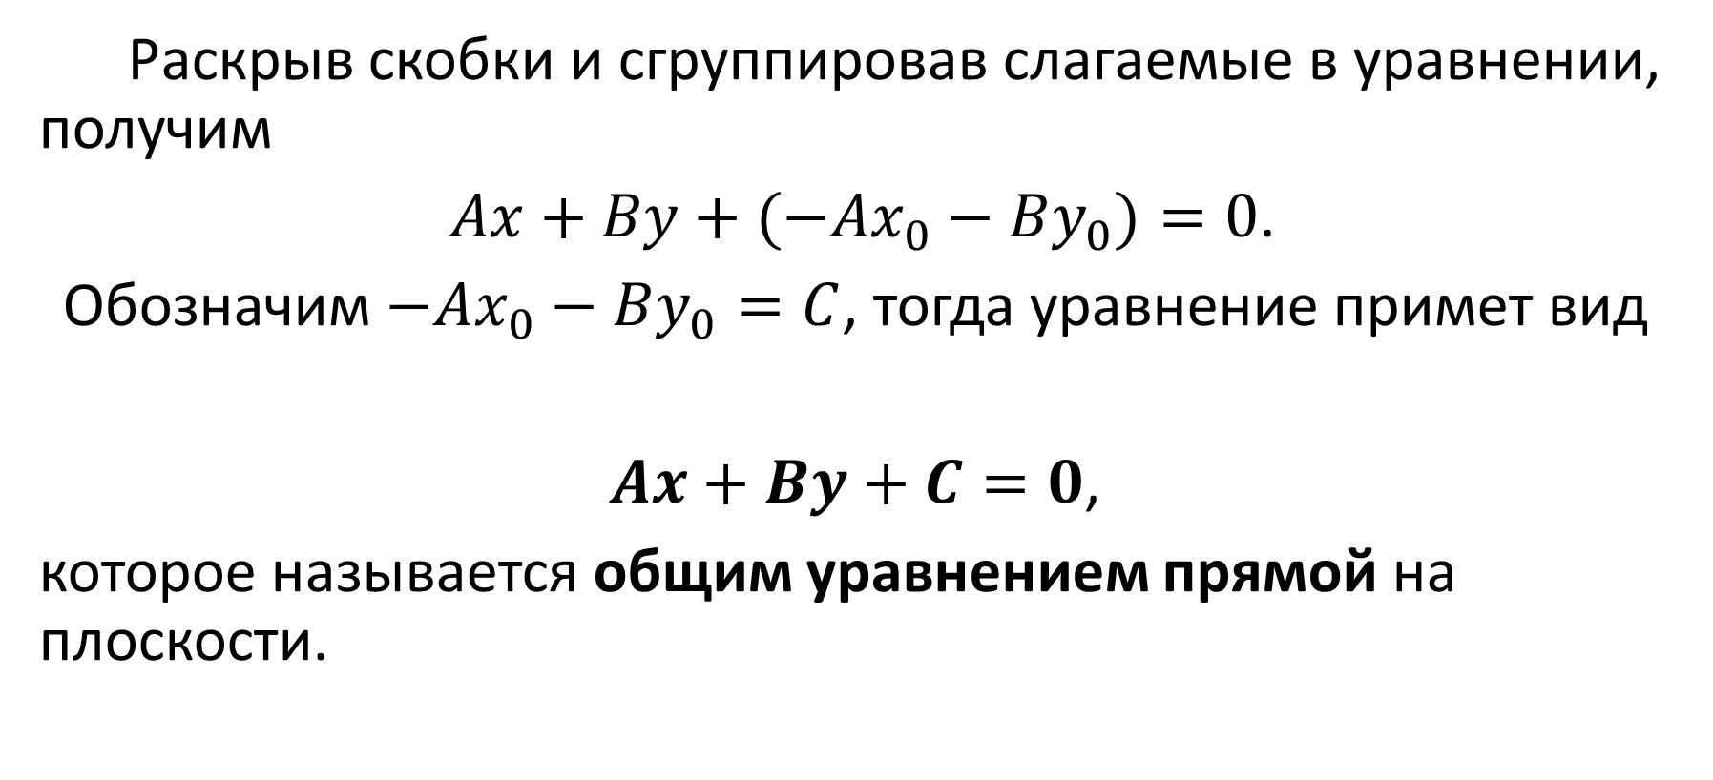
Раскрыв скобки и сгруппировав слагаемые в уравнении, получим
$Ax+By+(−Ax_{0}−By_{0})=0$.
Обозначим $−Ax_{0}−By_{0}=C$, тогда уравнение примет вид
$Ax+By+C=0$,
которое называется общим уравнением прямой на плоскости.

Slide 9
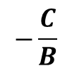
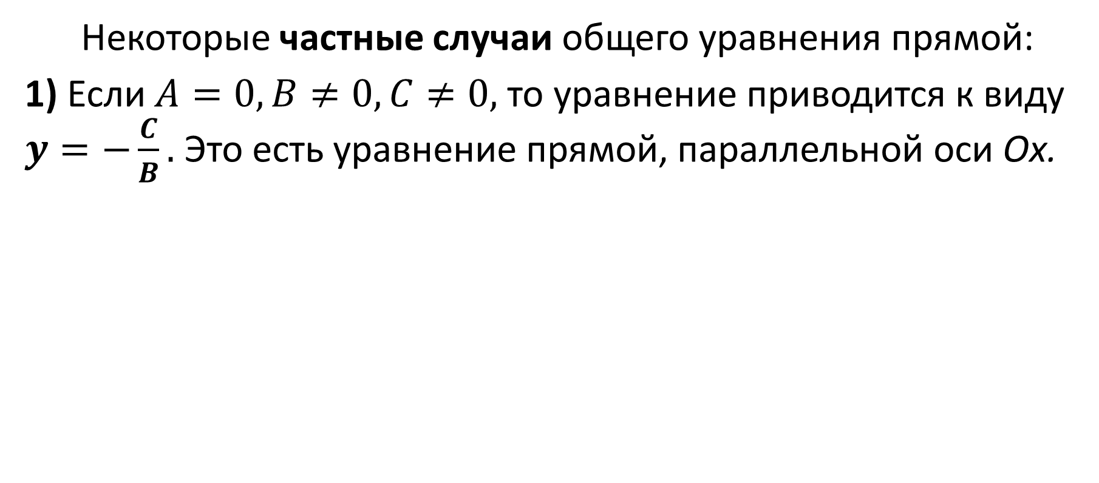

Некоторые частные случаи общего уравнения прямой:
1) Если $A=0, B≠0, C≠0,$ то уравнение приводится к виду $y=−\frac{C}{B}.$ Это есть уравнение прямой, параллельной оси Ох.
у
$$−\frac{C}{B}$$
l
х
0
$A$ и $B$ одновременно не равны нулю.

Slide 10

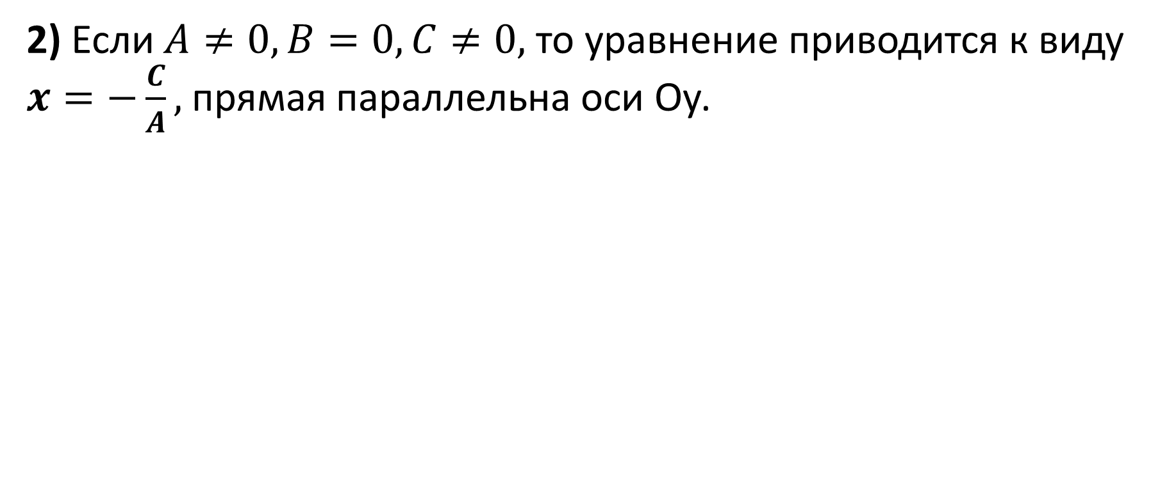
2) Если $A≠0, B=0, C≠0,$ то уравнение приводится к виду $x=−\frac{C}{A},$прямая параллельна оси Оу.
y
l
$$−\frac{C}{A}$$
x
0

Slide 11
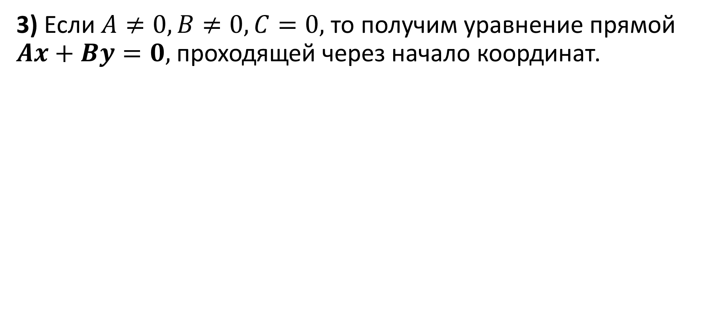
3) Если $A≠0, B≠0, C=0,$ то получим уравнение прямой $Ax+By=0,$проходящей через начало координат.
у
l
х
0

Slide 12
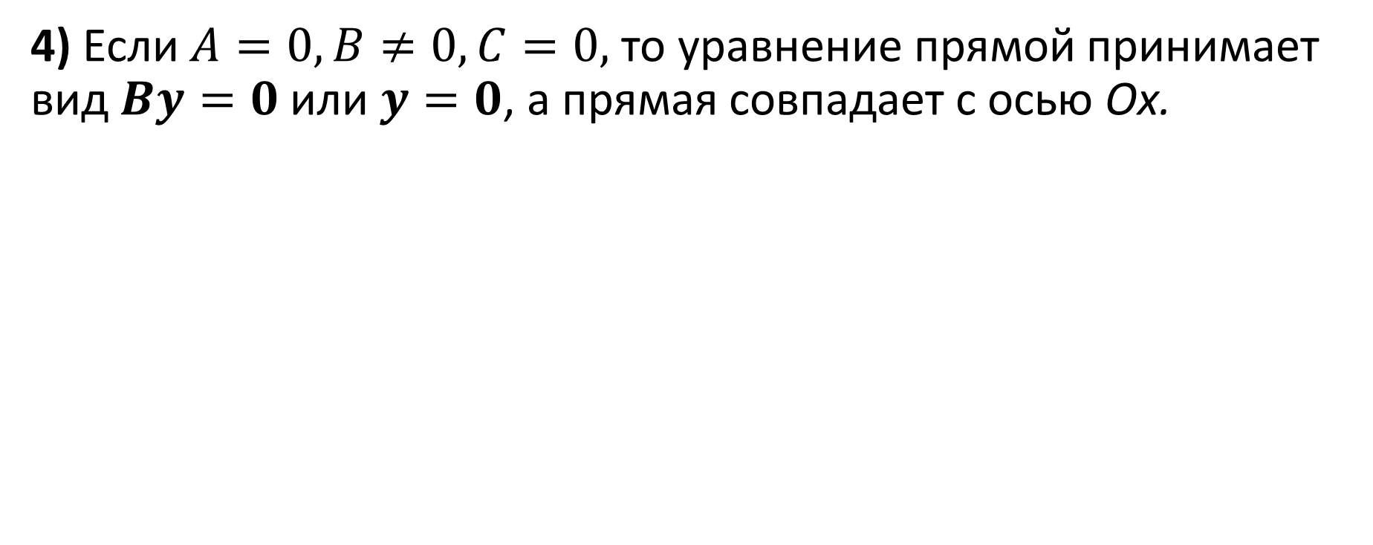
4) Если $A=0, B≠0, C=0,$ то уравнение прямой принимает вид $By=0$или $y=0$, а прямая совпадает с осью Ох.
у
l
х
0

Slide 13
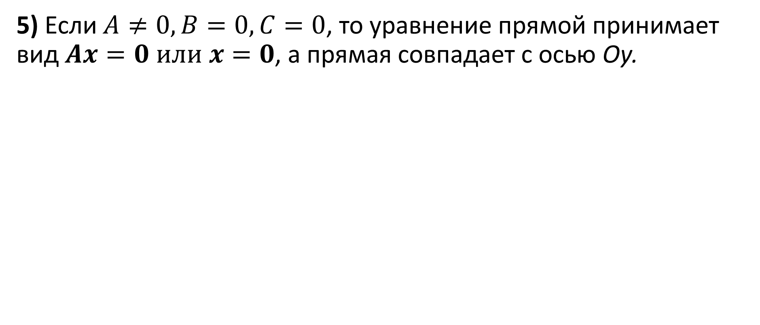
5) Если $A≠0, B=0, C=0$, то уравнение прямой принимает вид $Ax=0 или x=0$, а прямая совпадает с осью Оу.
у
l
х
0

Slide 14
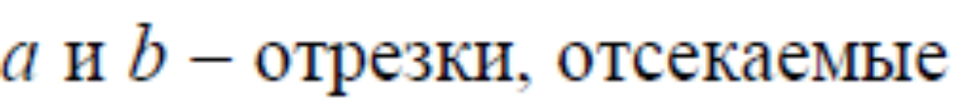
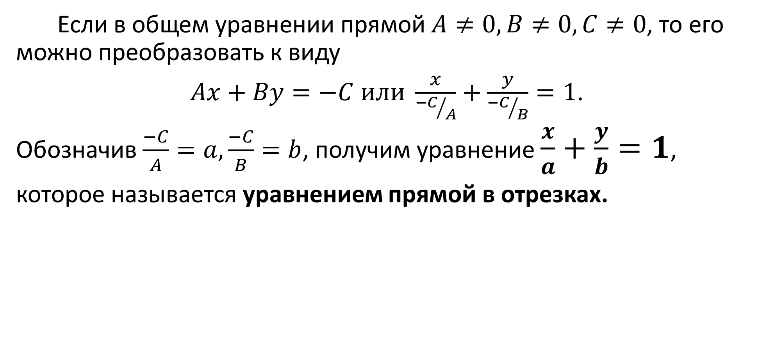
Если в общем уравнении прямой $A≠0, B≠0, C≠0$, то его можно преобразовать к виду
$Ax+By=−C или \frac{x}{{−C}/A}+\frac{y}{{−C}/B}=1$.
Обозначив $\frac{−C}{A}=a, \frac{−C}{B}=b$, получим уравнение $\frac{x}{a}+\frac{y}{b}=1$,
которое называется уравнением прямой в отрезках.
l
у
b
a
х
0

Slide 15
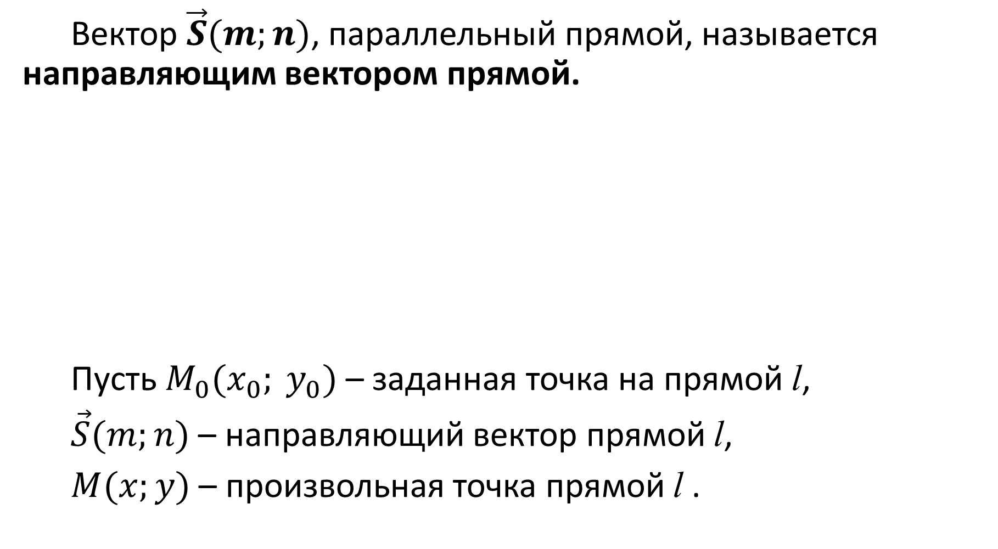
Вектор $\vec{S}(m;n)$, параллельный прямой, называется направляющим вектором прямой.
Пусть $M_{0}(x_{0}; y_{0})$ – заданная точка на прямой l,
$\vec{S}(m;n)$ – направляющий вектор прямой l,
$M(x;y)$ – произвольная точка прямой l .
S
l
М₀
М

Slide 16

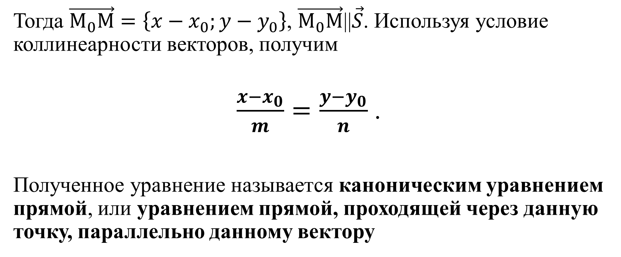
Тогда $\vec{М_{0}М}=\left\{x−x_{0};y−y_{0}\right\}$, $\vec{М_{0}М}||\vec{S}$. Используя условие коллинеарности векторов, получим
$\frac{x−x_{0}}{m}=\frac{y−y_{0}}{n}$ .
Полученное уравнение называется каноническим уравнением прямой, или уравнением прямой, проходящей через данную точку, параллельно данному вектору
$$\vec{S}$$
l
M
M₀

Slide 17
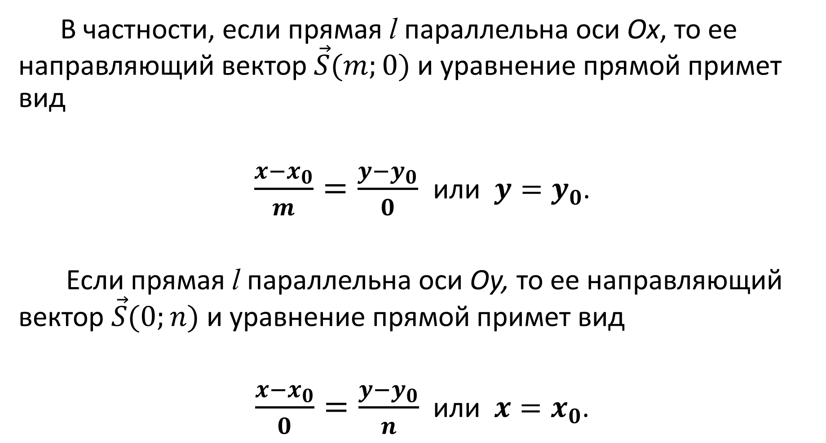
В частности, если прямая l параллельна оси Ох, то ее направляющий вектор $\vec{S}(m;0)$ и уравнение прямой примет вид
$\frac{x−x_{0}}{m}=\frac{y−y_{0}}{0}$ или $y=y_{0}$.
Если прямая l параллельна оси Оу, то ее направляющий вектор $\vec{S}(0;n)$ и уравнение прямой примет вид
$\frac{x−x_{0}}{0}=\frac{y−y_{0}}{n}$ или $x=x_{0}$.

Slide 18
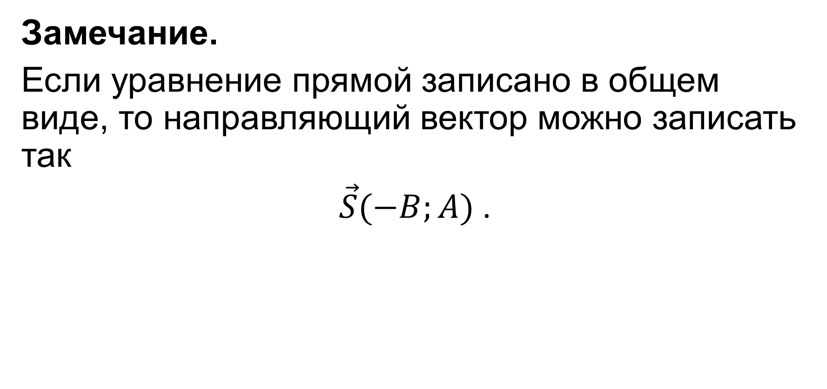
Замечание.
Если уравнение прямой записано в общем виде, то направляющий вектор можно записать так
$\vec{S}(−B;A)$ .

Slide 19
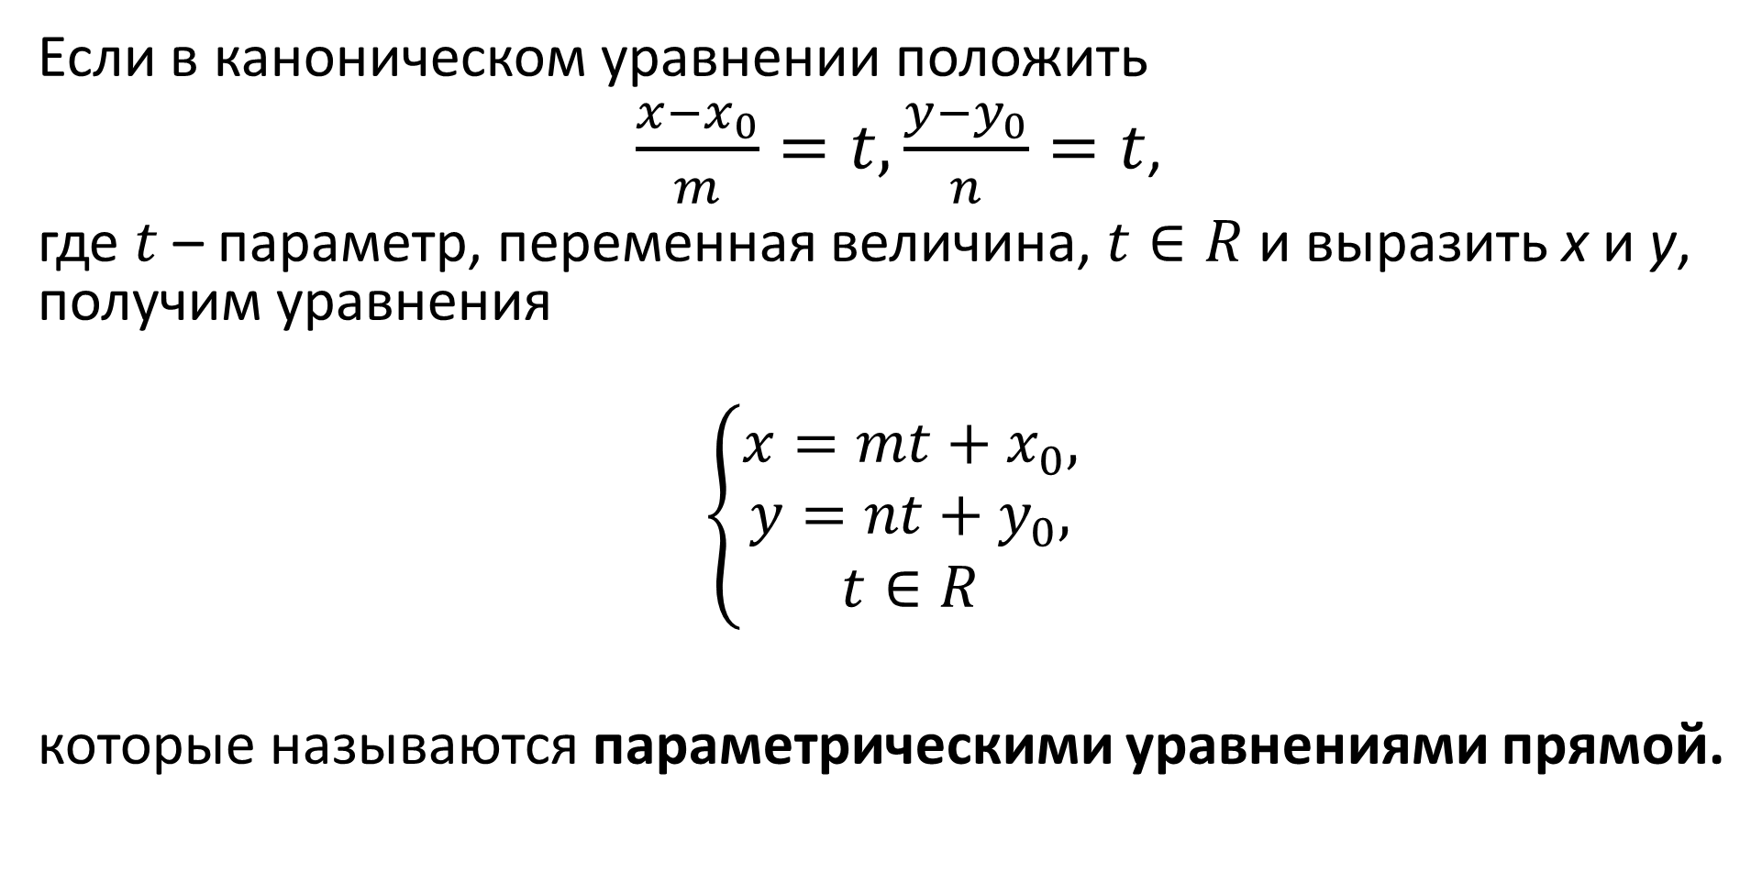
Если в каноническом уравнении положить
$\frac{x−x_{0}}{m}=t, \frac{y−y_{0}}{n}=t$,
где $t$ – параметр, переменная величина, $t∈R$ и выразить х и у, получим уравнения
$$\left\{\begin{aligned}x=mt+x_{0}, \\ y=nt+y_{0}, \\ t∈R\end{aligned}\right.$$
которые называются параметрическими уравнениями прямой.

Slide 20
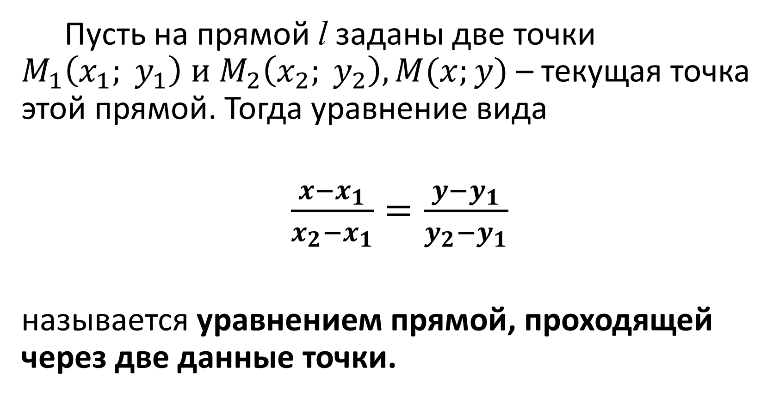
Пусть на прямой l заданы две точки $M_{1}\left(x_{1}; y_{1}\right) и M_{2}\left(x_{2}; y_{2}\right), M(x;y)$ – текущая точка этой прямой. Тогда уравнение вида
$\frac{x−x_{1}}{x_{2}−x_{1}}=\frac{y−y_{1}}{y_{2}−y_{1}}$
называется уравнением прямой, проходящей через две данные точки.

Slide 21
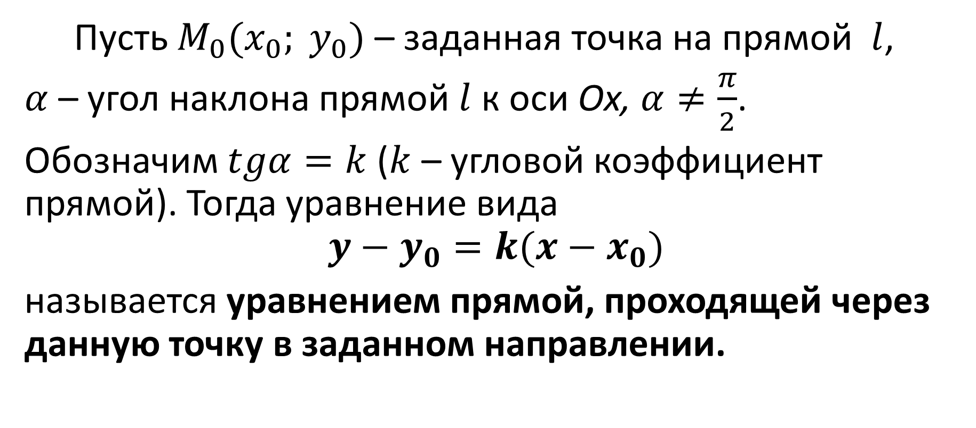
Пусть $M_{0}(x_{0}; y_{0})$ – заданная точка на прямой $l$,
$α$ – угол наклона прямой $l$ к оси Ох, $α≠\frac{π}{2}$.
Обозначим $tgα=k$ ($k$ – угловой коэффициент прямой). Тогда уравнение вида
$$y−y_{0}=k(x−x_{0})$$
называется уравнением прямой, проходящей через данную точку в заданном направлении.

Slide 22
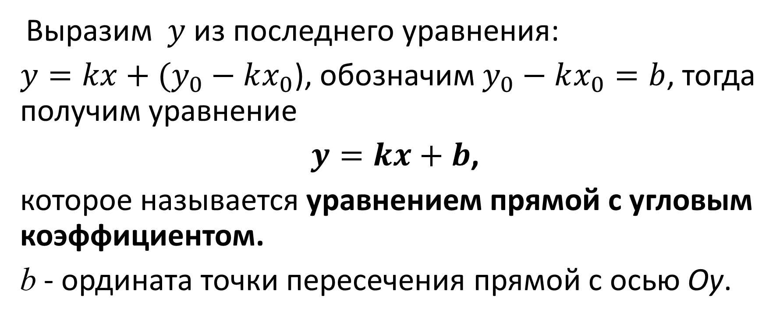
Выразим $y$ из последнего уравнения:
$y=kx+(y_{0}−kx_{0}$), обозначим $y_{0}−kx_{0}=b$, тогда получим уравнение
$y=kx+b$,
которое называется уравнением прямой с угловым коэффициентом.
b - ордината точки пересечения прямой с осью Оу.

Slide 23
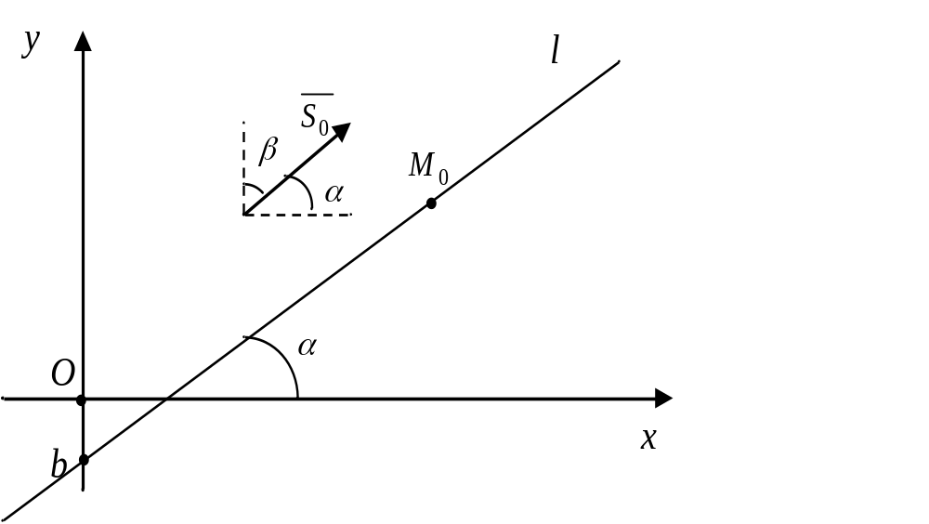

$$y=kx+b$$

Slide 24
Пример.
Прямая l задана уравнением 2x – 3y + 6 = 0. Составить уравнения:
а) прямой l₁, проходящей через точку K (5; -4) параллельно прямой l;
б) прямой l₂, проходящей через начало координат перпендикулярно прямой l.

Slide 25
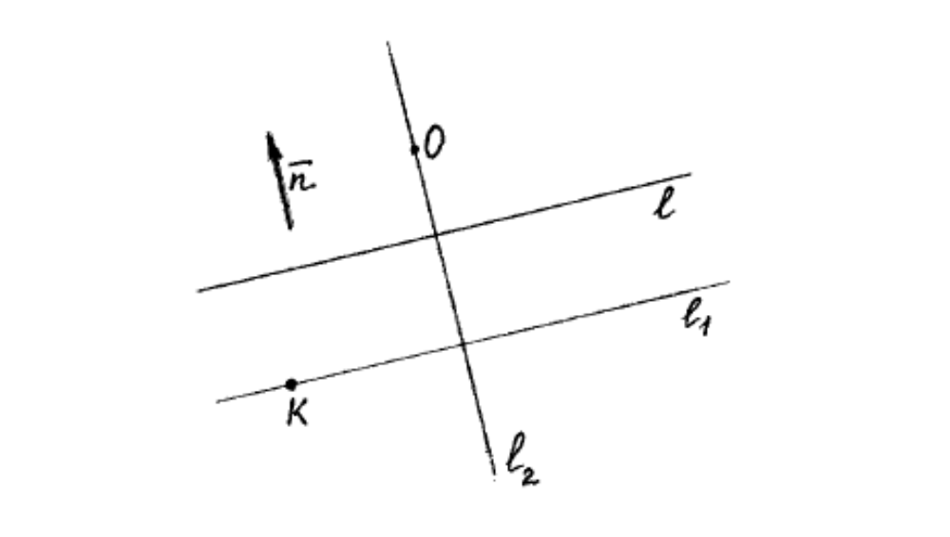

Slide 26
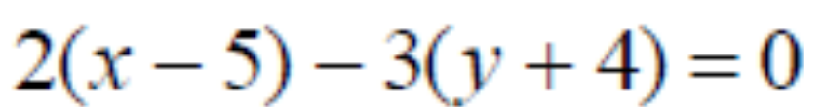
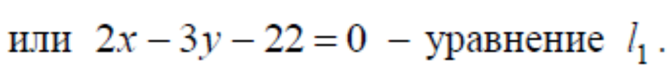
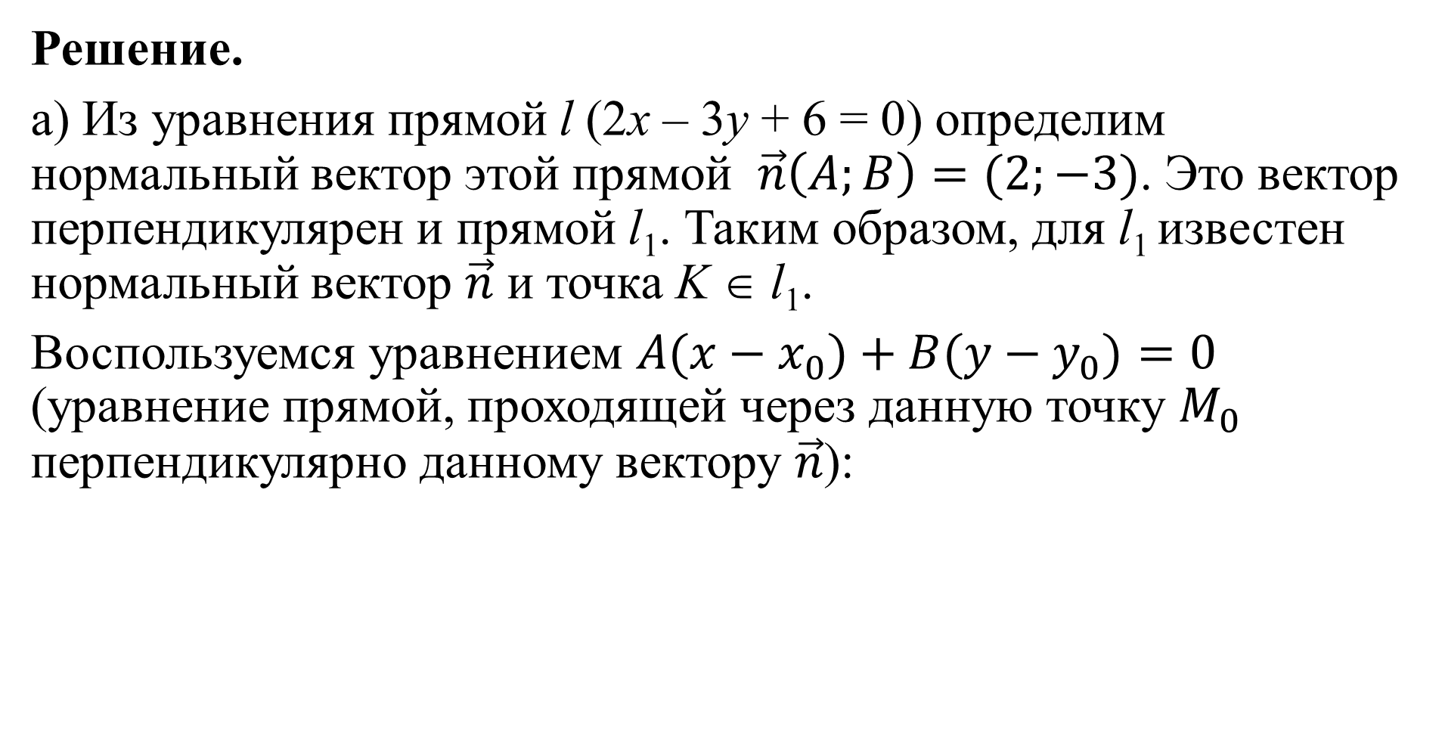
Решение.
а) Из уравнения прямой l (2x – 3y + 6 = 0) определим нормальный вектор этой прямой $\vec{n}\left(A;B\right)=(2;−3)$. Это вектор перпендикулярен и прямой l₁. Таким образом, для l₁ известен нормальный вектор $\vec{n}$ и точка K ∈ l₁.
Воспользуемся уравнением $A(x−x_{0})+B(y−y_{0})=0$ (уравнение прямой, проходящей через данную точку $M_{0}$ перпендикулярно данному вектору $\vec{n}$):

Slide 27
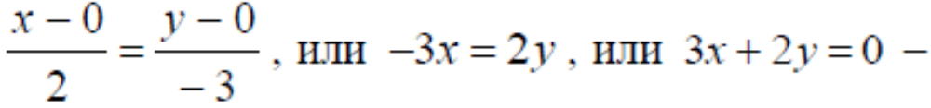
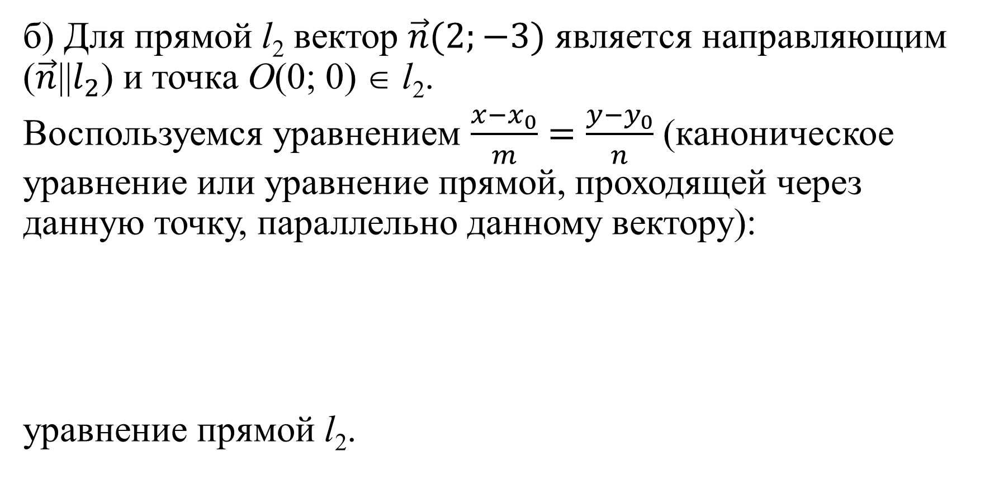
б) Для прямой l₂ вектор $\vec{n}(2;−3)$ является направляющим ($\vec{n}||l_{2}$) и точка О(0; 0) ∈ l₂.
Воспользуемся уравнением $\frac{x−x_{0}}{m}=\frac{y−y_{0}}{n}$ (каноническое уравнение или уравнение прямой, проходящей через данную точку, параллельно данному вектору):
уравнение прямой l₂.

Slide 28
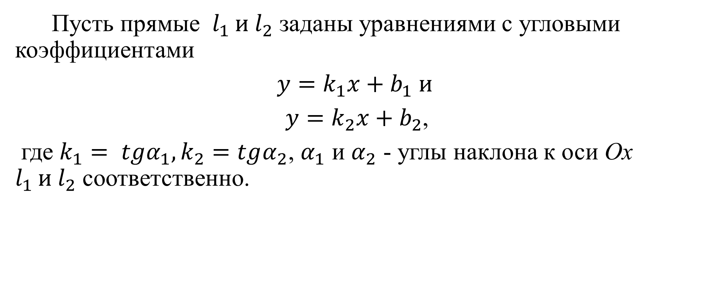
2. Угол между двумя прямыми
Пусть прямые $l_{1 }и l_{2}$ заданы уравнениями с угловыми коэффициентами
$y=k_{1}x+b_{1} и$
$y=k_{2}x+b_{2}$,
где $k_{1}= tgα_{1}, k_{2}=tgα_{2}$, $α_{1}$ и $α_{2}$ - углы наклона к оси Ох $l_{1 }и l_{2}$ соответственно.

Slide 29
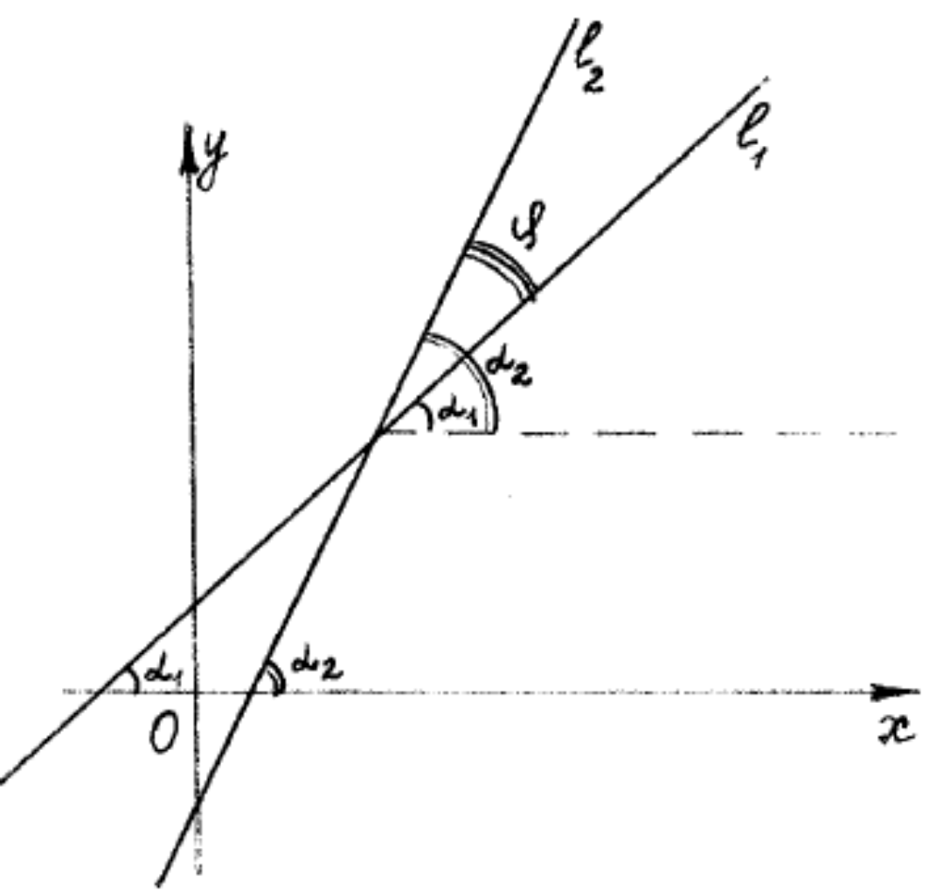

Slide 30
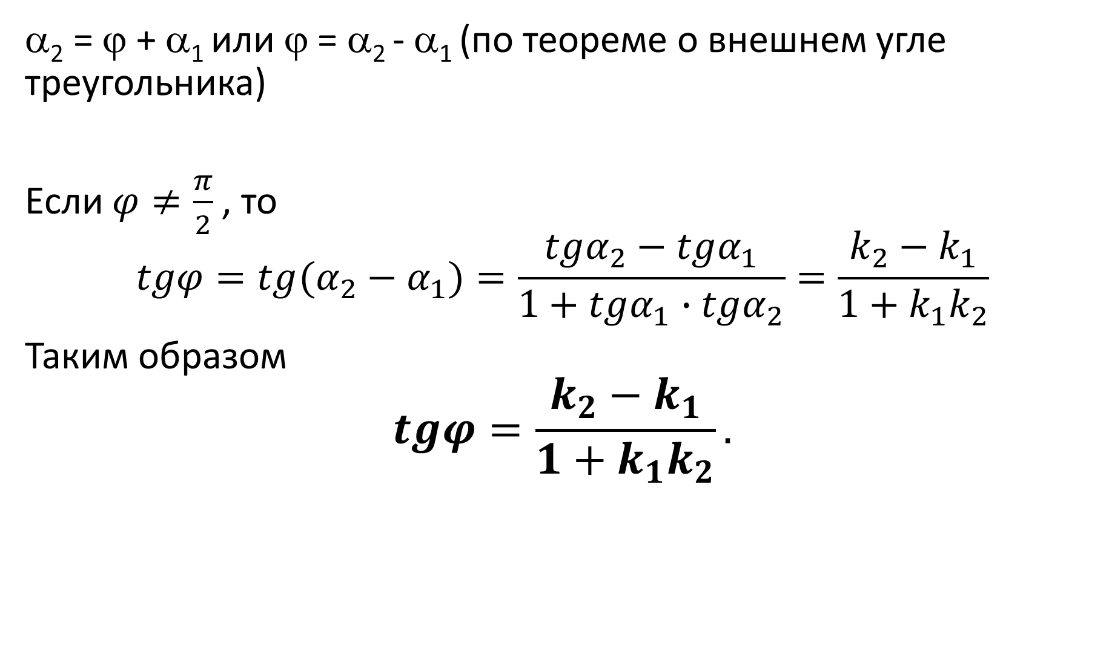
α₂ = ϕ + α₁ или ϕ = α₂ - α₁ (по теореме о внешнем угле треугольника)
Если $φ≠\frac{π}{2}$ , то
$$tgφ=tg(α_{2}−α_{1})=\frac{tgα_{2}−tgα_{1}}{1+tgα_{1}∙tgα_{2}}=\frac{k_{2}−k_{1}}{1+k_{1}k_{2}}$$
Таким образом
$$tgφ=\frac{k_{2}−k_{1}}{1+k_{1}k_{2}}.$$

Slide 31
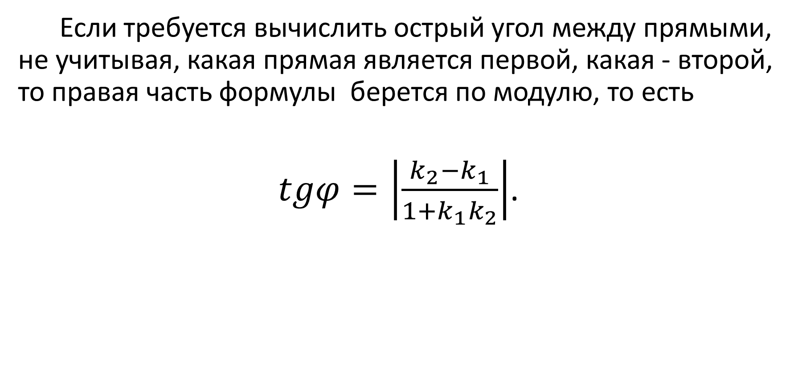
Если требуется вычислить острый угол между прямыми, не учитывая, какая прямая является первой, какая - второй, то правая часть формулы берется по модулю, то есть
$tgφ=\left|\frac{k_{2}−k_{1}}{1+k_{1}k_{2}}\right|$.

Slide 32
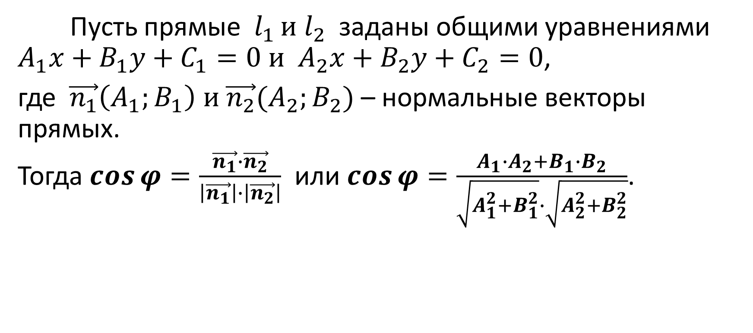
Пусть прямые $l_{1 }и l_{2}$ заданы общими уравнениями $A_{1}x+B_{1}y+C_{1}=0 и$ $A_{2}x+B_{2}y+C_{2}=0$,
где $\vec{n_{1}}\left(A_{1};B_{1}\right) и \vec{n_{2}}(A_{2};B_{2})$ – нормальные векторы прямых.
Тогда $\cos{φ=\frac{\vec{n_{1}}∙\vec{n_{2}}}{\left|\vec{n_{1}}\right|∙\left|\vec{n_{2}}\right|}}$ или $\cos{φ=\frac{A_{1}∙A_{2}+B_{1}∙B_{2}}{\sqrt{A_{1}^{2}+B_{1}^{2}}∙\sqrt{A_{2}^{2}+B_{2}^{2}}}}$.

Slide 33
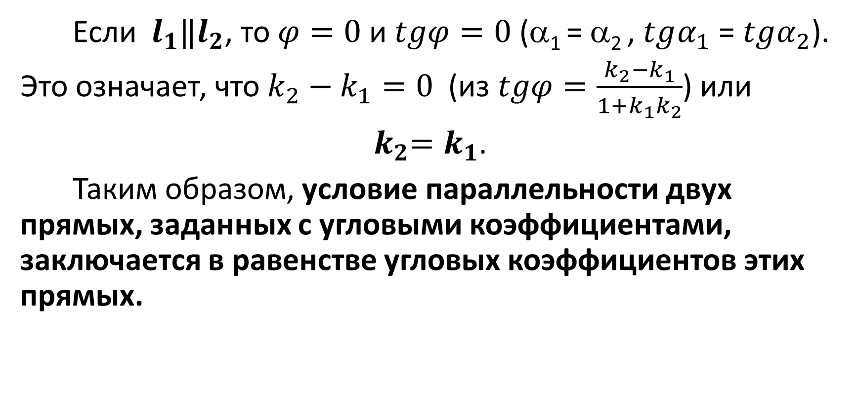
3. Взаимное расположение двух прямых
Если $l_{1}‖l_{2}$, то $φ=0$ и $tgφ=0$ (α₁ = α₂ , $tgα_{1}$ = $tgα_{2}$).
Это означает, что $k_{2}−k_{1}=0$ (из $tgφ=\frac{k_{2}−k_{1}}{1+k_{1}k_{2}}$) или
${ k}_{2}=k_{1}$.
Таким образом, условие параллельности двух прямых, заданных с угловыми коэффициентами, заключается в равенстве угловых коэффициентов этих прямых.

Slide 34
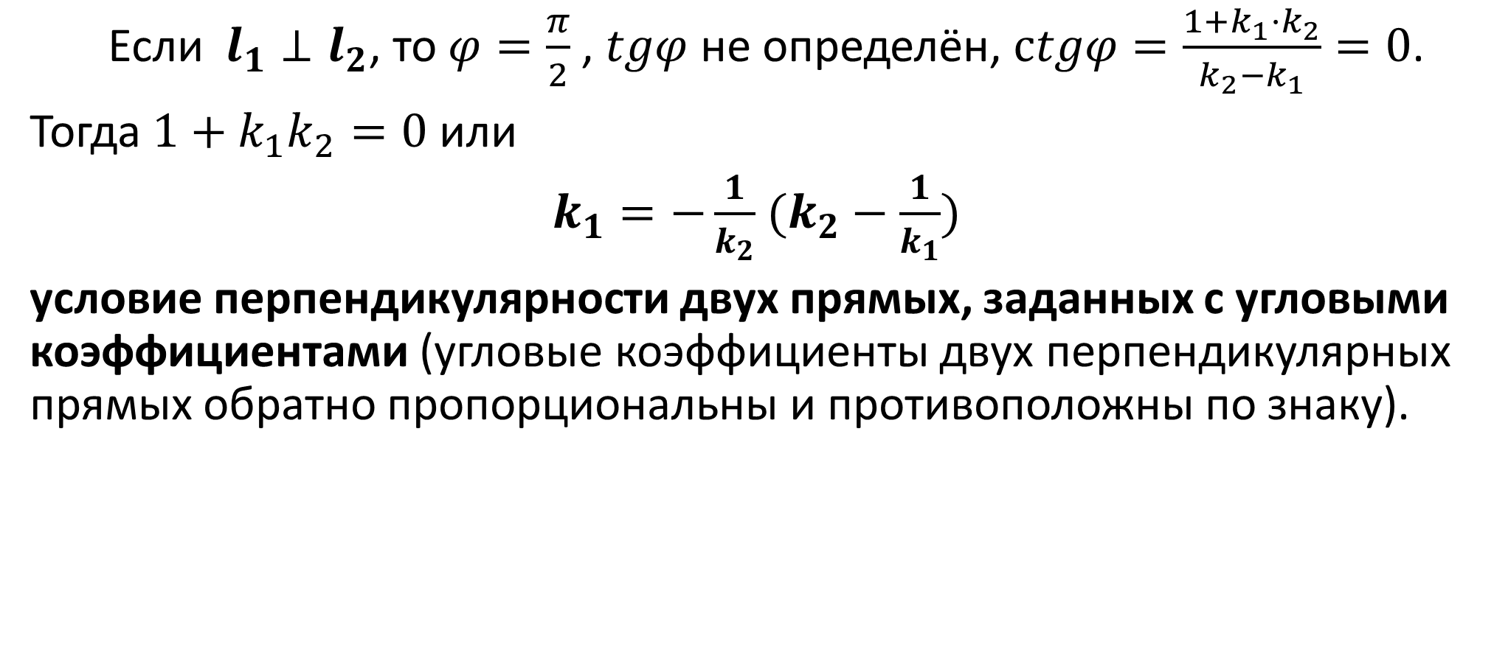
Если $l_{1}⊥l_{2}$, то $φ=\frac{π}{2}$, $tgφ$ не определён, $ctgφ=\frac{1+k_{1}·k_{2}}{k_{2}−k_{1}}=0$.
Тогда $1+k_{1}k_{2}=0$ или
$k_{1}=−\frac{1}{k_{2}}$ $(k_{2}−\frac{1}{k_{1}})$
условие перпендикулярности двух прямых, заданных с угловыми коэффициентами (угловые коэффициенты двух перпендикулярных прямых обратно пропорциональны и противоположны по знаку).

Slide 35
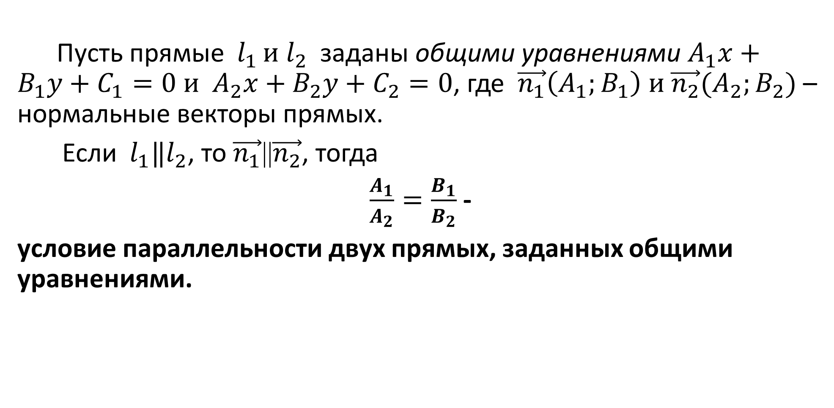
Пусть прямые $l_{1 }и l_{2}$ заданы общими уравнениями $A_{1}x+B_{1}y+C_{1}=0 и$ $A_{2}x+B_{2}y+C_{2}=0$, где $\vec{n_{1}}\left(A_{1};B_{1}\right) и \vec{n_{2}}(A_{2};B_{2})$ – нормальные векторы прямых.
Если $l_{1}‖l_{2}$, то $\vec{n_{1}}||\vec{n_{2}}$, тогда
$\frac{A_{1}}{A_{2}}=\frac{B_{1}}{B_{2}}$ -
условие параллельности двух прямых, заданных общими уравнениями.

Slide 36
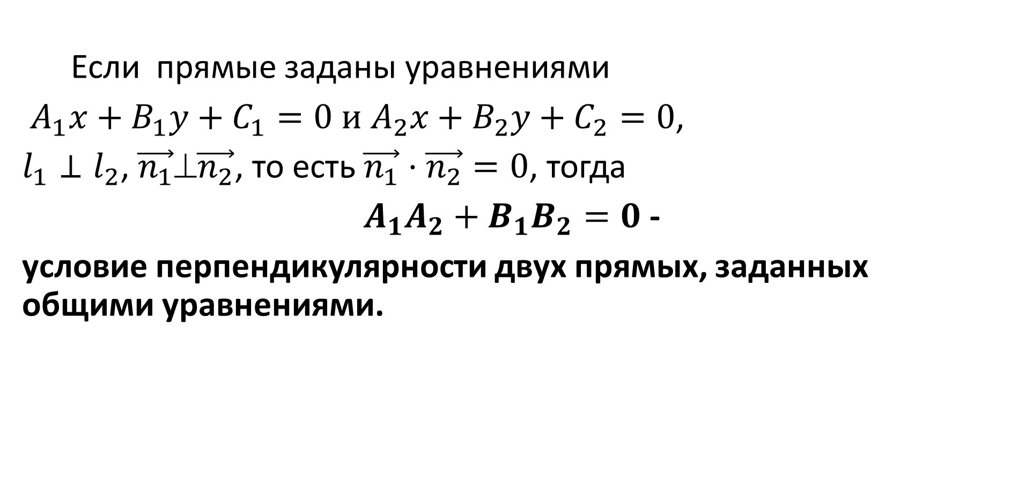
Если прямые заданы уравнениями
$A_{1}x+B_{1}y+C_{1}=0 и A_{2}x+B_{2}y+C_{2}=0$,
$l_{1}⊥l_{2}$, $\vec{n_{1}}⊥\vec{n_{2}}$, то есть $\vec{n_{1}}·\vec{n_{2}}=0$, тогда
$A_{1}A_{2}+B_{1}B_{2}=0$ -
условие перпендикулярности двух прямых, заданных общими уравнениями.

Slide 37
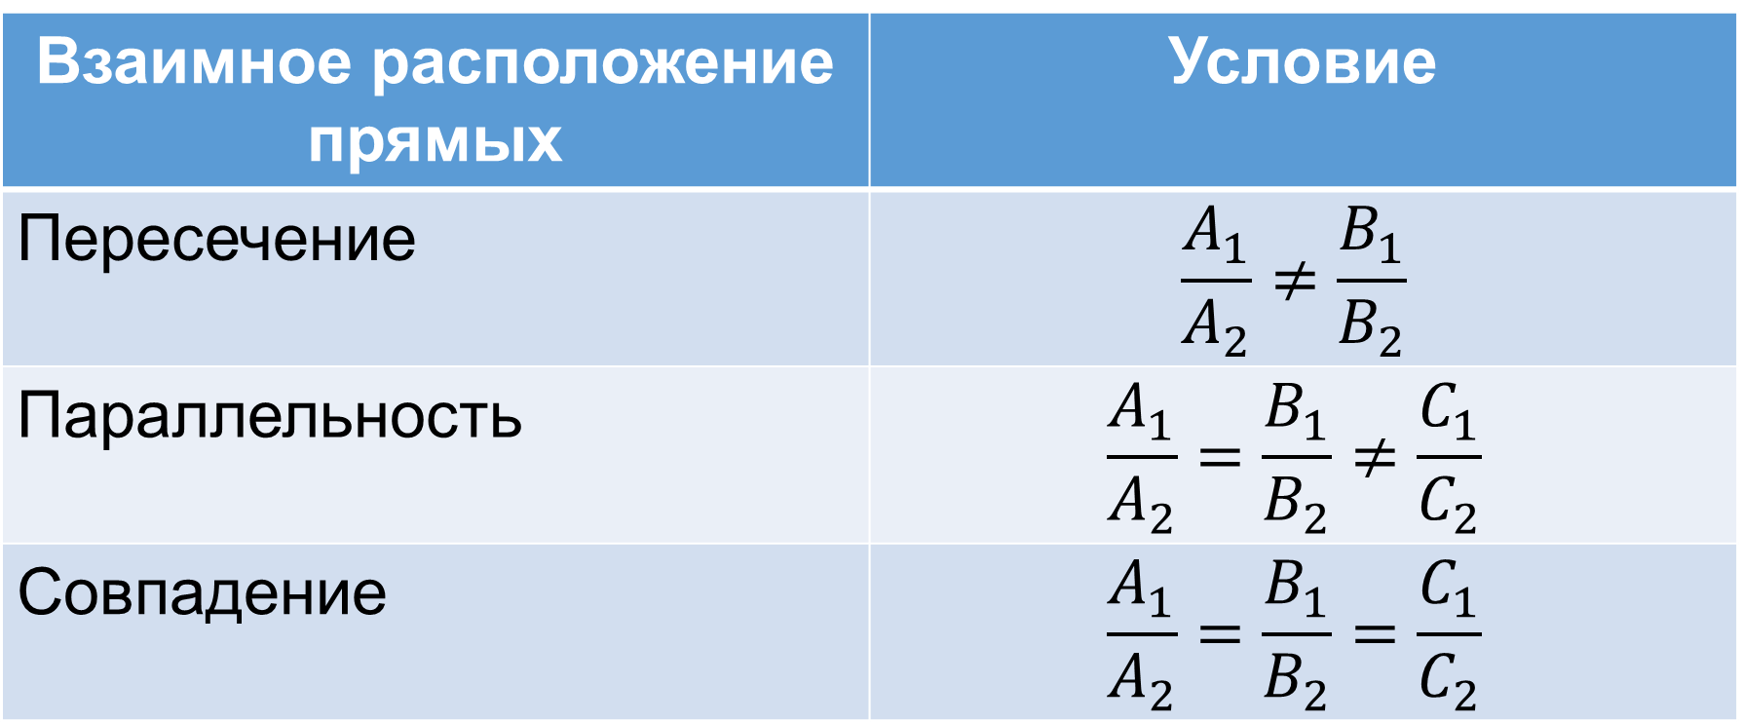
Условия пересечения, параллельности или совпадения двух прямых, заданных общими уравнениями:
Взаимное расположение прямых | Условие
Пересечение | $$\frac{A_{1}}{A_{2}}≠\frac{B_{1}}{B_{2}}$$
Параллельность | $$\frac{A_{1}}{A_{2}}=\frac{B_{1}}{B_{2}}≠\frac{C_{1}}{C_{2}}$$
Совпадение | $$\frac{A_{1}}{A_{2}}=\frac{B_{1}}{B_{2}}=\frac{C_{1}}{C_{2}}$$

Slide 38
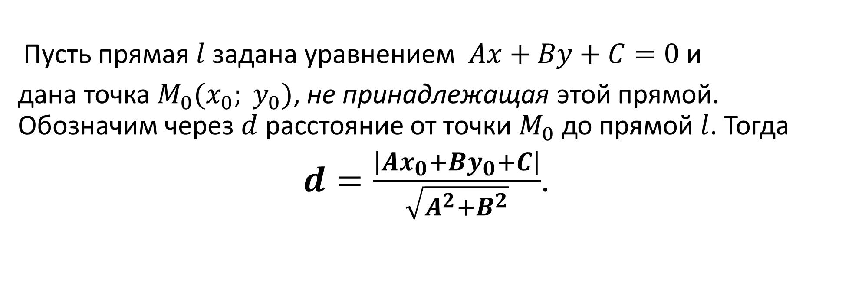
4. Расстояние от точки до прямой
Пусть прямая $l$ задана уравнением $Ax+By+C=0$ и
дана точка $M_{0}(x_{0}; y_{0})$, не принадлежащая этой прямой. Обозначим через $d$ расстояние от точки $M_{0}$ до прямой $l$. Тогда
$d=\frac{\left|Ax_{0}+By_{0}+C\right|}{\sqrt{A^{2}+B^{2}}}$.

Slide 39
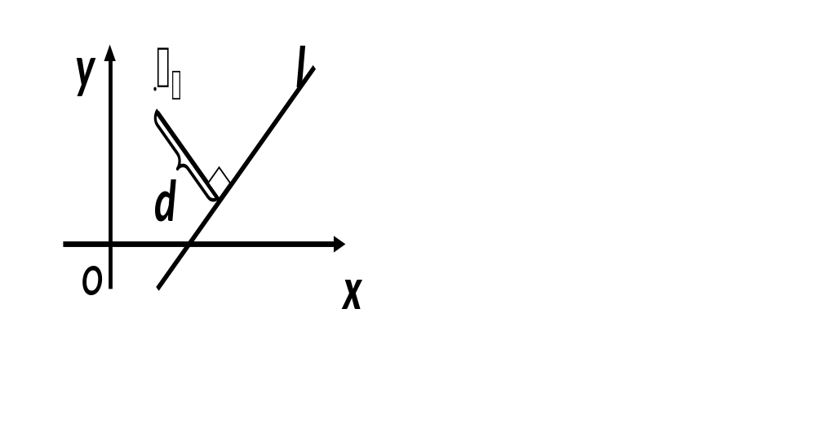

Slide 40
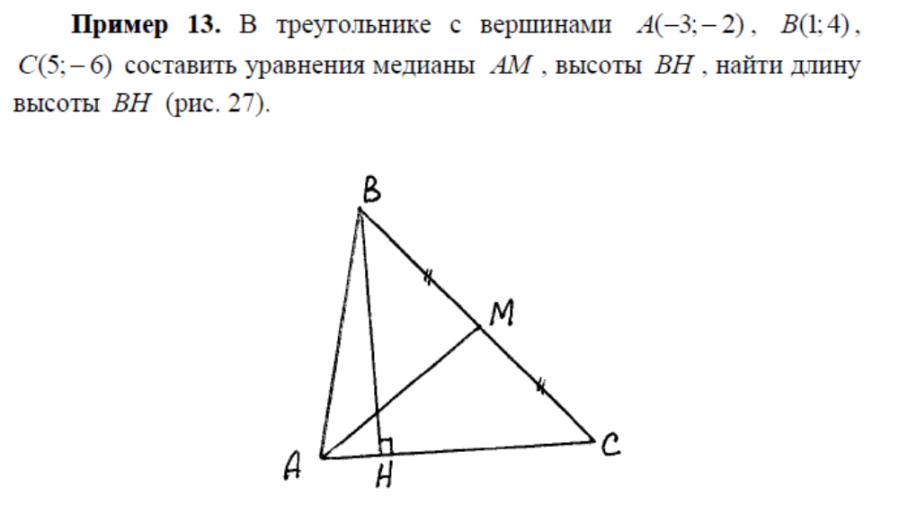

Slide 41
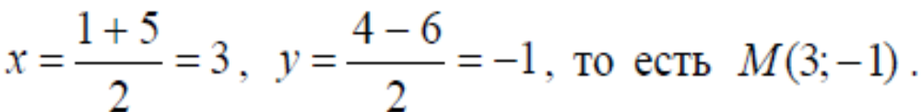
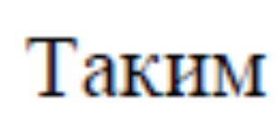
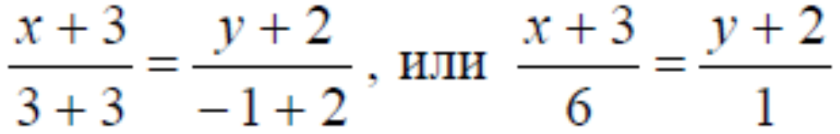
Составим уравнение медианы АМ:

Slide 42
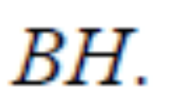
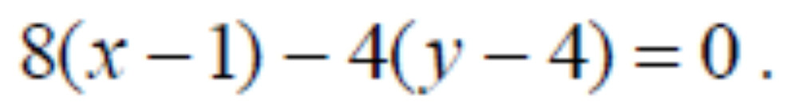
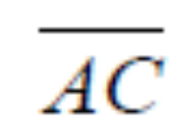
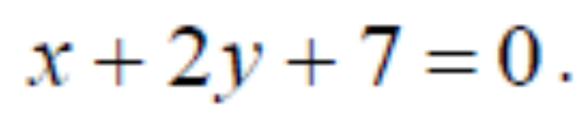
Для составления уравнения высоты BH найдем
Составим уравнение:
Разделив на 4 и раскрыв скобки, получим
Составим уравнение прямой AC, рассматривая
или

Slide 43
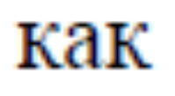
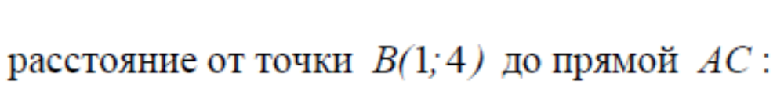


Slide 44
Применение линейной зависимости в экономических задачах.
Пример 1. Издержки производства 100 шт. некоторого товара составляют 300 тыс. руб, а 500 шт. – 600 тыс. руб. Определить издержки производства 400 шт. товара при условии, что функция издержек линейная.
Решение: если функция линейная, то графиком её является прямая, (в нашем случае) проходящая через точки (100,300);(500,600).

Slide 45


x – кол-во товара (шт.), y- издержки пр-ва (в тыс. руб.).
Издержки производства 400 шт. товара составят
тыс. руб.

Slide 46
Пример 2. Издержки перевозки двумя видами транспорта выражаются функциями y = 150 + 50x и y =250+25x,
где x - расстояние перевозок в сотнях км,
y – транспортные расходы.
Определить, начиная с какого расстояния более экономичным становиться второй вид транспорта.

Slide 47










Ответ: при расстоянии превышающим 400 км, более экономичны перевозки вторым видом транспорта.

